Slide 1
এই স্লাইডটি সম্মানিত শিক্ষকবৃন্দের জন্য।
তাই স্লাইডটি হাইড করে রাখা হয়েছে।
এই পাঠটি শ্রেণিকক্ষে উপস্থাপনের সময় স্লাইডের নিচে অর্থাৎ
Slide Note সংযোজন করা হয়েছে।
সম্মানিত শিক্ষকগণ পাঠটি উপস্থাপনের পূর্বে উল্লেখিত
Note দেখে নিতে পারেন।

Slide 2
স্বাগতম

Slide 3
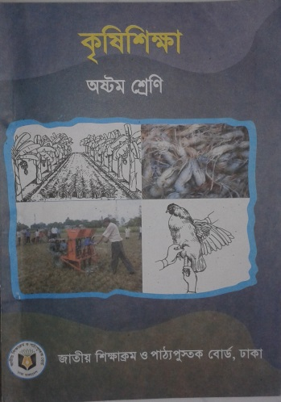
পরিচিতি
নামঃ মোঃ খুরশিদ আলম তালুকদার
সহকারী শিক্ষক
ময়মনসিংহ জিলা স্কুল,
ময়মনসিংহ।
মোবাইলঃ ০১৭২০৬৮২৫০০
ই- মেইল:katmzs1968@gmail.com
কৃষি শিক্ষা
অষ্টম শ্রেণি
অধ্যায় : ২
কৃষি প্রযুক্তি
পাঠ : 6

Slide 4
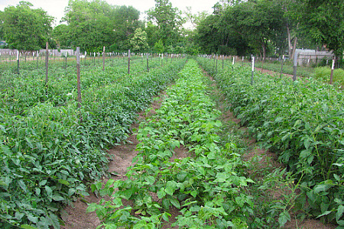
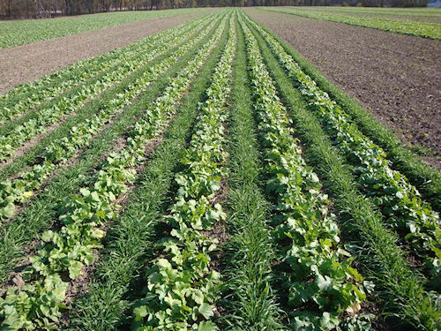
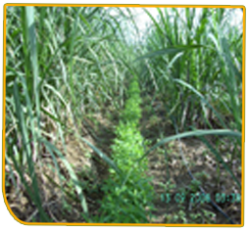
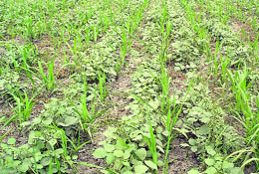
ছবিতে তোমরা কি দেখতে পেলে ?
ছবিগুলো লক্ষ্য কর
Notes:
সম্মানিত শিক্ষক/শিক্ষিকাবৃন্দ শিক্ষার্থীদের ছবিগুলো দেখিয়ে ছবিতে দেখতে পাওয়া ফসল তারা কখনও দেখতে পেয়েছে কি না তা জানতে চাইবেন। তারপর পুর্ব পাঠের আলোচনা থেকে তাদের মুখ থেকেই পাঠ ঘোষণা করার চেষ্টা করবেন।

Slide 5
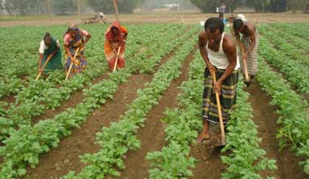
মাঠ ফসলের বহুমুখীকরণের ব্যবহার
Notes:
শিক্ষার্থীরা পুর্ব পাঠে কাংখিত পাঠ ঘোষণা আসলে আপনি এই স্লাইডটি শিক্ষার্থীদের দেখাবেন। অন্যথায় আপনি আরও কিছু সাদৃশ্যপুর্ণ ছবি দেখিয়ে পাঠ ঘোষণা করবেন। এক্ষেত্রে আপনার নিজস্ব দক্ষতাই ক্লাশকে প্রাণবন্ত করে তুলতে পারে।

Slide 6
শিখনফল
আলুর সাথে রিলে ফসল হিসেবে পটলের চাষের পদ্ধতি ব্যাখ্যা করতে পারবে।
আলুর সাথে রিলে ফসল হিসেবে করলার চাষের পদ্ধতি বর্ণনা করতে পারবে।
মিশ্র ফসল হিসেবে আলু ও লালশাকের চাষের পদ্ধতি ব্যাখ্যা করতে পারবে।

Slide 7
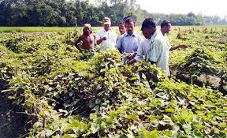
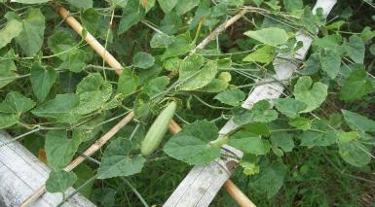
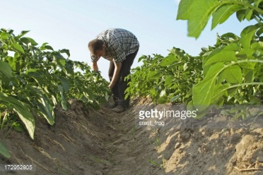
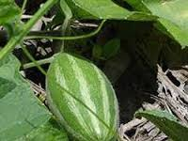
আলুর সাথে রিলে ফসল হিসেবে পটলের চাষ
Notes:
সম্মানিত শিক্ষক/শিক্ষিকাবৃন্দ শ্রেণীতে এই স্লাইডটি দেখানোর পুর্বে আপনি অনুগ্রহ করে দেখে নিন । এক্ষেত্রে আরও কিছু ছবি প্রয়োজন মনে করলে আপনি তা দেখাতে পারেন। আপনার নিজস্ব দক্ষতাই ক্লাশকে প্রাণবন্ত করে তুলতে পারে।

Slide 8
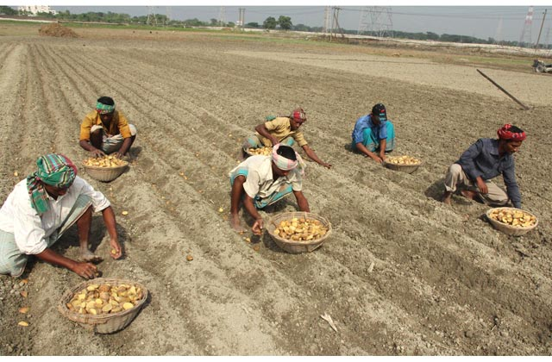
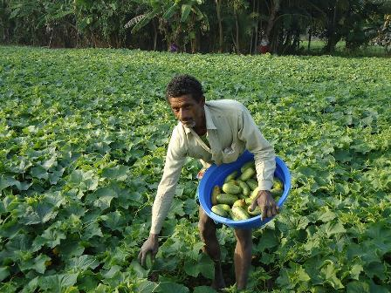
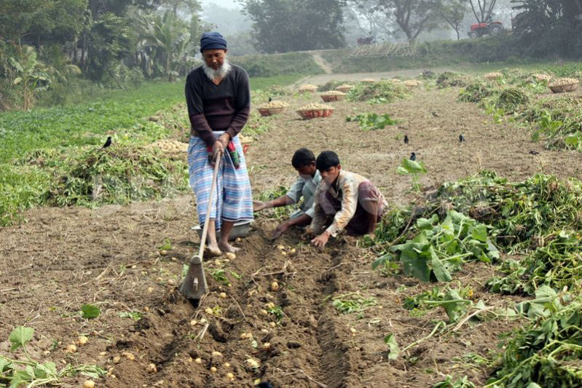
পটল বড় হতে থাকে। মার্চ মাস থেকে পটল ধরতে থাকে এবং পটল সংগ্রহ করা যায় নভেম্বর পর্যন্ত।
৫৫ সে.মি. দূরত্বে লাগানো আলুর গাছের সারির মাঝে কৃষকেরা পটলের ডগা লাগান।
জানুয়ারি-ফেব্রুয়ারী মাসের মাঝে আলু উত্তোলন শেষ হয়।
কৃষকেরা অক্টোবর-নভেম্বর মাসে আগাম আলু চাষ করেন।

Slide 9
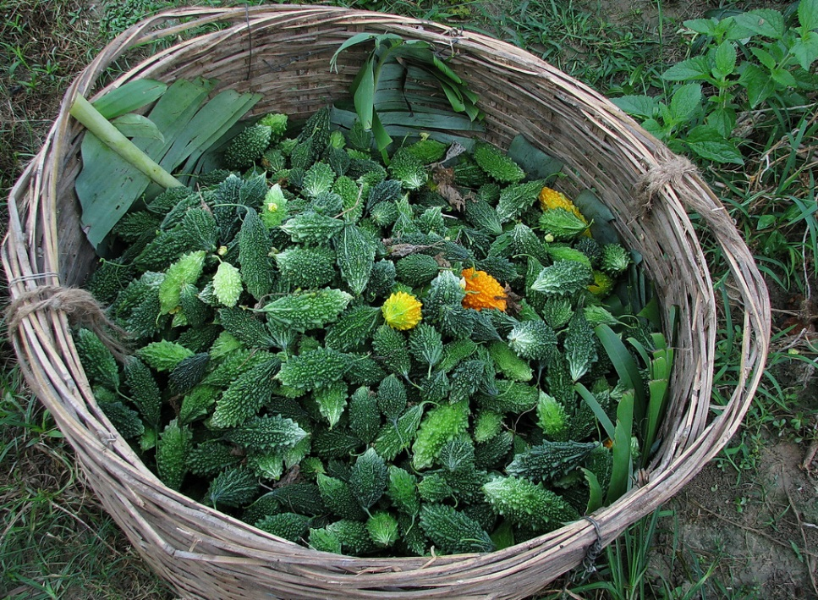
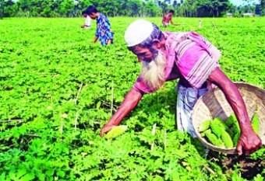
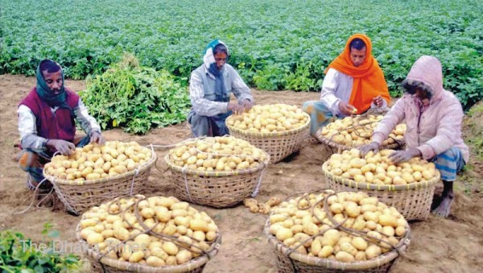
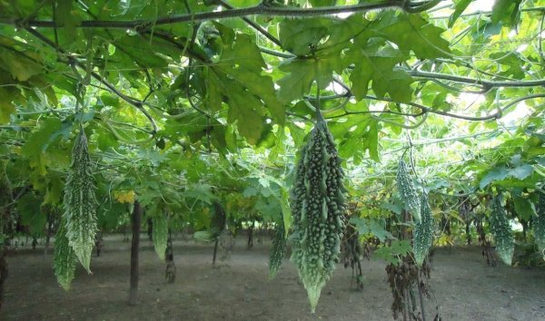
আলুর সাথে রিলে ফসল হিসেবে করলার চাষ
Notes:
সম্মানিত শিক্ষক/শিক্ষিকাবৃন্দ শ্রেণীতে এই স্লাইডটি দেখানোর পুর্বে আপনি অনুগ্রহ করে দেখে নিন। এক্ষেত্রে আরও কিছু ছবি প্রয়োজন মনে করলে আপনি তা দেখাতে পারেন। আপনার নিজস্ব দক্ষতাই ক্লাশকে প্রাণবন্ত করে তুলতে পারে।

Slide 10
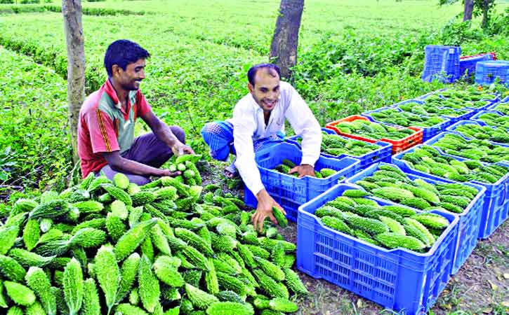
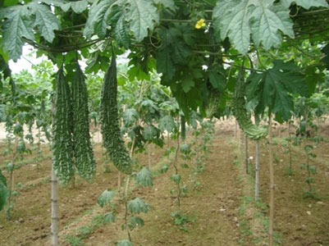
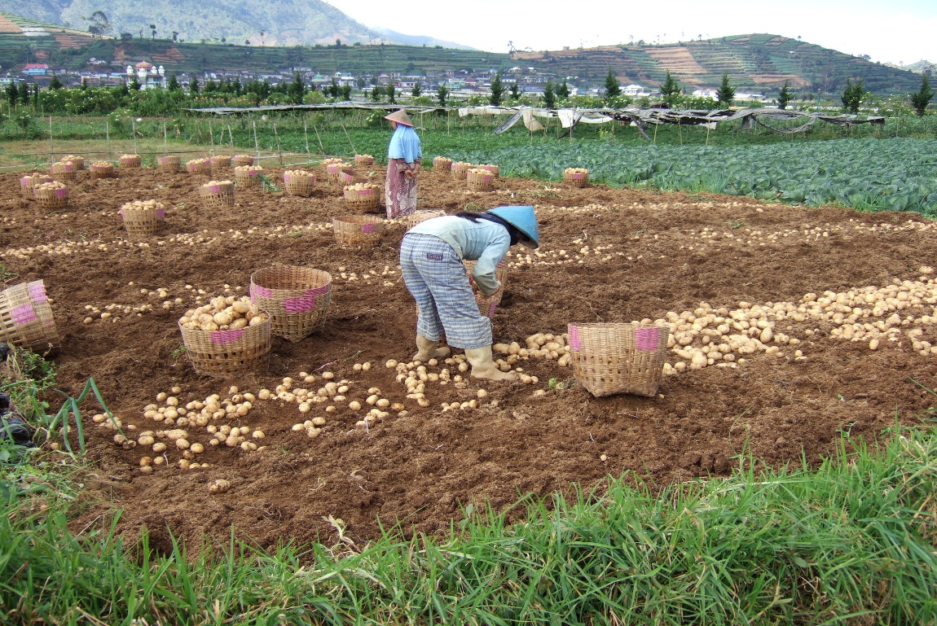
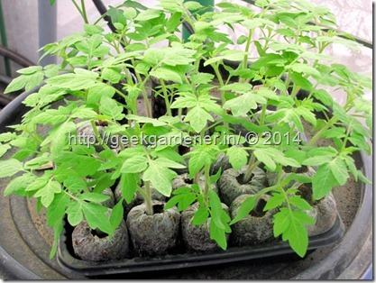
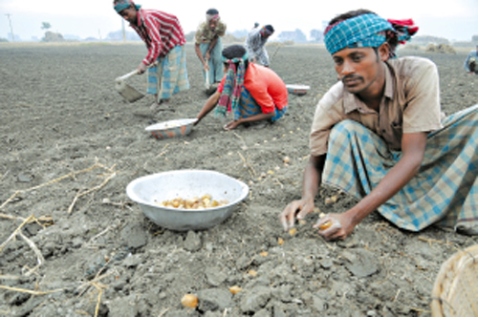
আলু তোলার পর করলা গাছ খুব দ্রুত বড় হয়।
ফেব্রুয়ারির মাঝামাঝি সময়ে আলু তোলা হয়।
আলু লাগানোর পর পলি ব্যাগে করলার চারা গজানো হয়।
অক্টোবর-নভেম্বর মাসে কৃষকেরা সারি করে আলু লাগান।
সেপ্টেম্বর-অক্টোবর মাস পর্যন্ত করলা তোলা যায়।

Slide 11
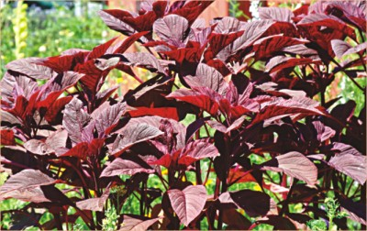
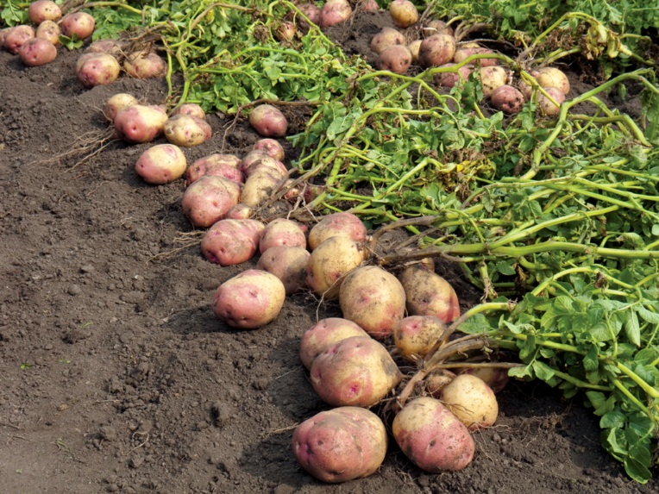
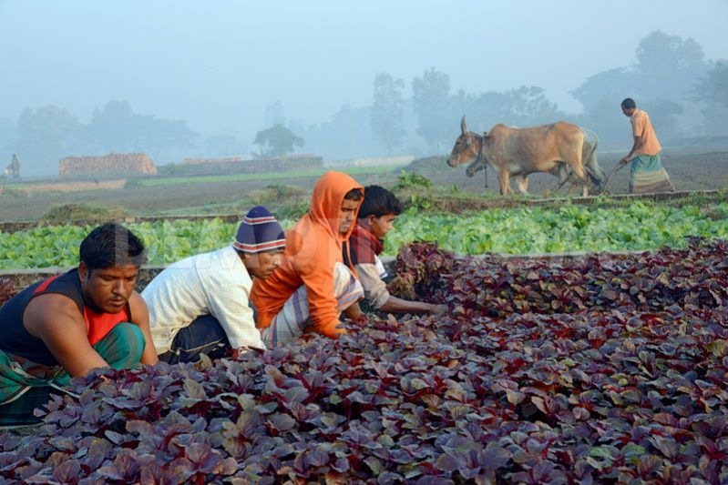
আলুর সাথে মিশ্র ফসল হিসেবে লালশাক চাষ
Notes:
সম্মানিত শিক্ষক/শিক্ষিকাবৃন্দ শ্রেণীতে এই স্লাইডটি দেখানোর পুর্বে আপনি অনুগ্রহ করে দেখে নিন । এক্ষেত্রে আরও কিছু ছবি প্রয়োজন মনে করলে আপনি তা দেখাতে পারেন। আপনার নিজস্ব দক্ষতাই ক্লাশকে প্রাণবন্ত করে তুলতে পারে।

Slide 12
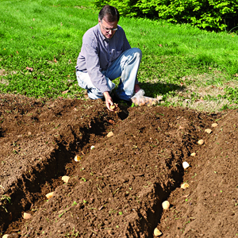
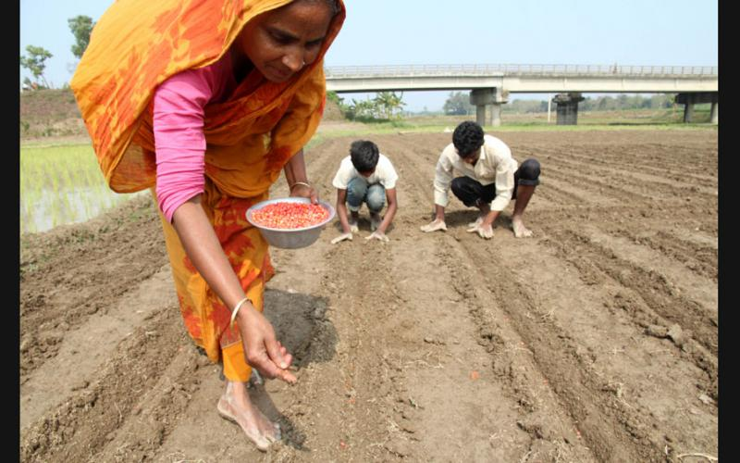
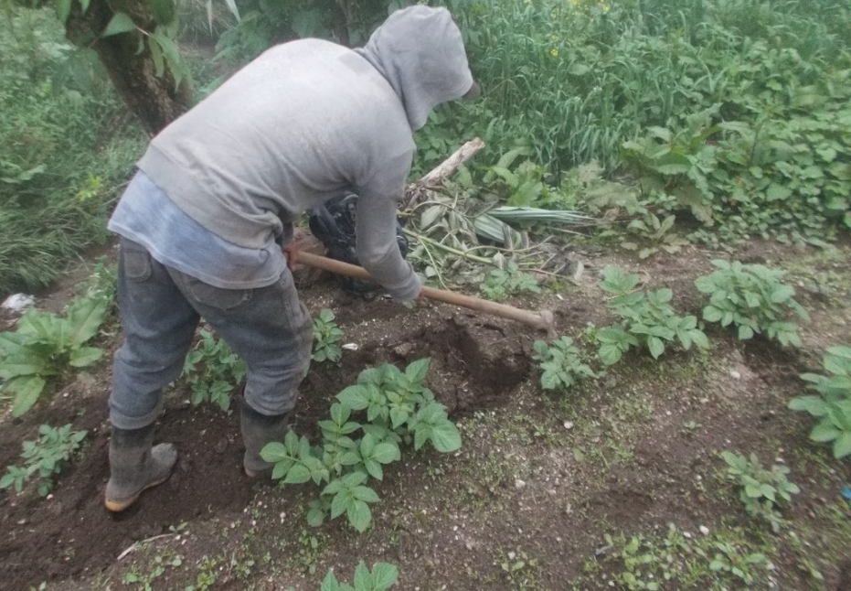
আলু গাছের উচ্চতা যখন ৫-৬ সেমি. হয় তখন সারি বরাবর মাটি তোলা হয়।
এই তোলা মাটিতে লালশাকের বীজ বপন করা হয় ।
প্রথমে সারিতে আলু বপন করা হয়।

Slide 13
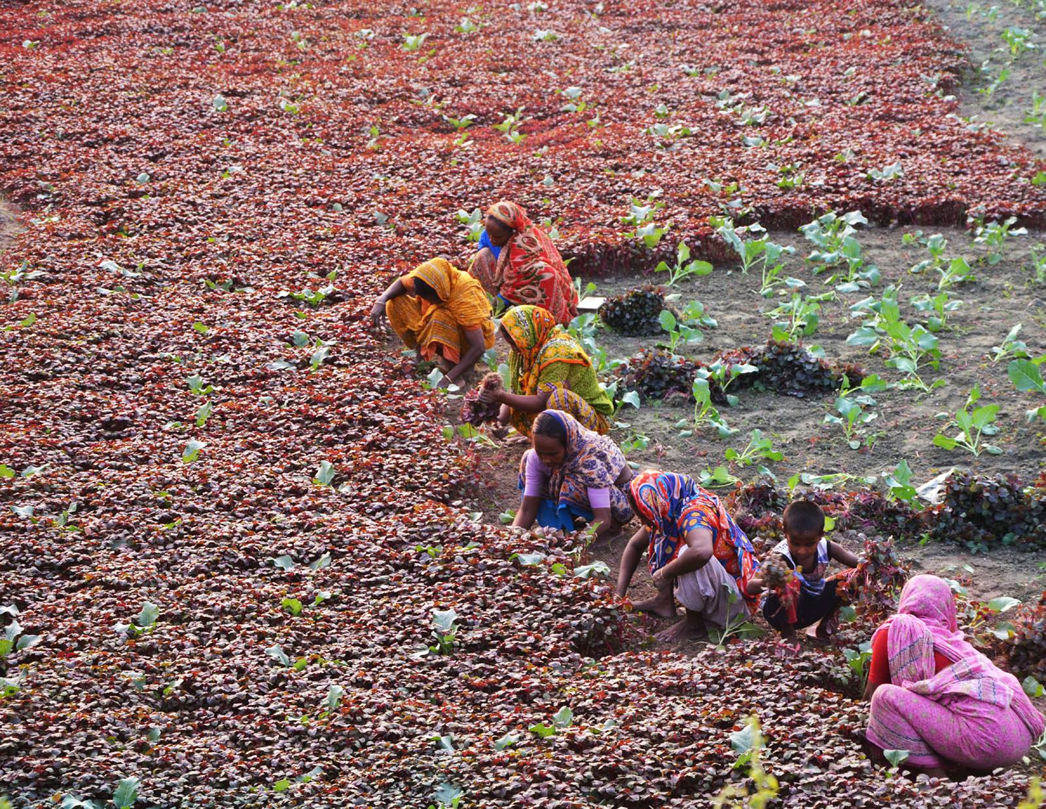
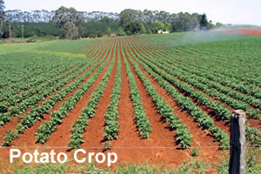
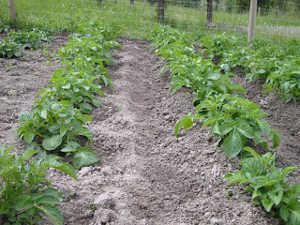
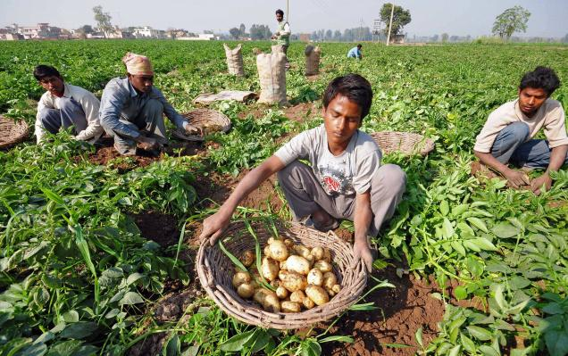
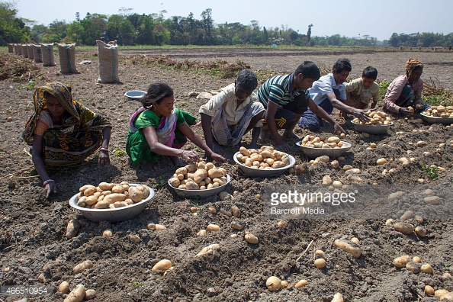
আলু তোলা যায় ফেব্রুয়ারি মাস পর্যন্ত।
এ ভাবে ডিসেম্বর পর্যন্ত লালশাক উঠানো যায়।
লালশাক উঠানোর পর আলু বড় হতে থাকে।

Slide 14
জোড়ায় কাজ
আলুর সাথে রিলে ফসল হিসেবে কি কি ফসলের চাষ করা যায় তা জোড়ায় আলোচনা কর।

Slide 15
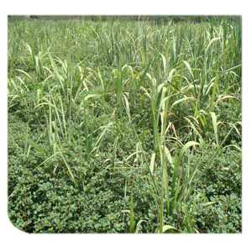
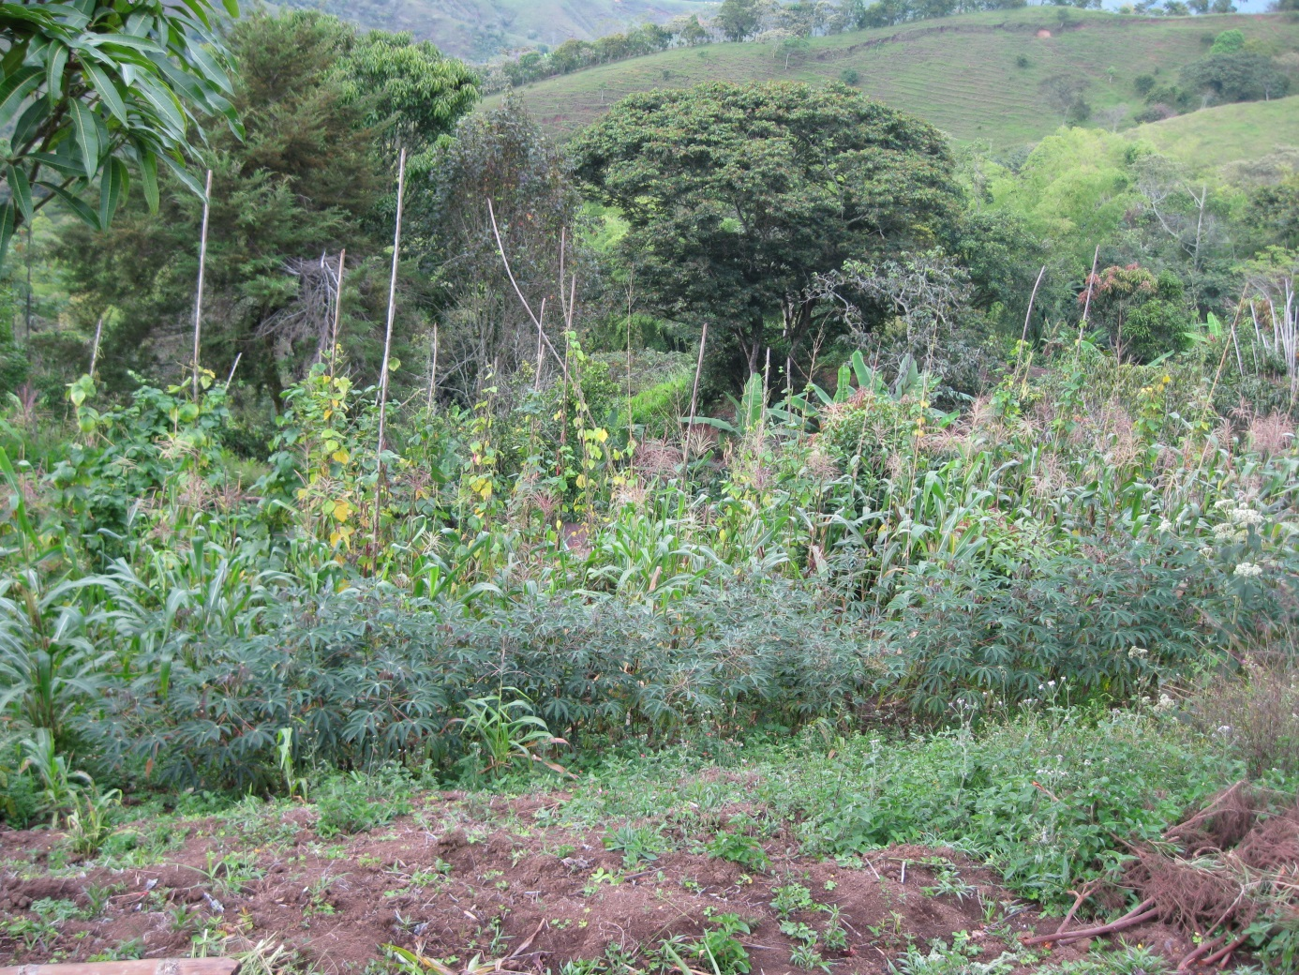
শস্য বহুমুখীকরণ পদ্ধতি ছাড়াও সাথি ফসল হিসেবেঃ-
আখের সাথে টমেটোর চাষ হয়
আখের সাথে সরিষার চাষ হয়
আখের সাথে মসুরের চাষ হয়

Slide 16
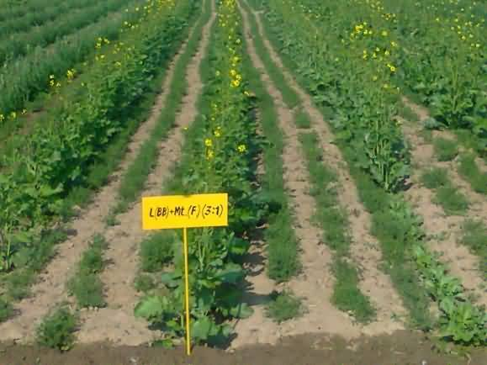
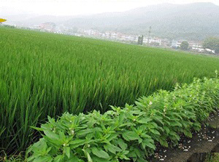
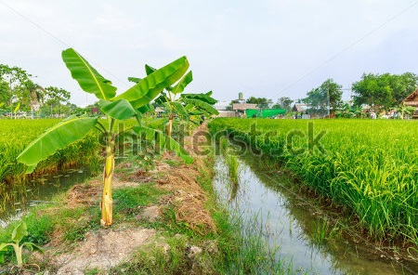
শস্য বহুমুখীকরণ পদ্ধতি ছাড়াও মিশ্র ফসল হিসেবেঃ-
আউশের সাথে তিলের চাষ হয়
কলা বাগানে আউশের চাষ হয়
মসুরের সাথে সরিষার চাষ হয়

Slide 17
দলীয় কাজ
শস্য বহুমুখীকরণে মিশ্র ও সাথি ফসল হিসেবে কি কি ফসলের চাষ করা যায় তার একটি তালিকা তৈরি করে শ্রেণিতে উপস্থাপন কর।

Slide 18
মূল্যায়ন
রিলে চাষ কি?
একটি ফসলের শেষ পর্যায়ে আর একটি ফসলের চাষ শুরু করাকেই রিলে চাষ বলে।
কৃষকেরা কখন আগাম আলু চাষ করেন ?
কৃষকেরা অক্টোবর- নভেম্বর মাসে আগাম আলু চাষ করেন।
কৃষকেরা কখন পটলের ডগা রোপণ করেন ?
কৃষকেরা ডিসেম্বর মাসে পটলের ডগা রোপণ করেন।

Slide 19
বাড়ির কাজ
মাঠ ফসলের বহুমুখীকরণের ব্যবহারের উপর একটি পোস্টার তৈরি করে পরবর্তী ক্লাসে নিয়ে আসবে ।

Slide 20
ধন্যবাদ

